Slide 1


TRƯỜNG TIỂU HỌC PHÚC ĐỒNG
CHÀO MỪNG CÁC CON HỌC SINH
ĐẾN VỚI TIẾT HỌC TIẾNG VIỆT
Giáo viên: Trần Thị thắm

Slide 2
KHỞI ĐỘNG

Slide 3
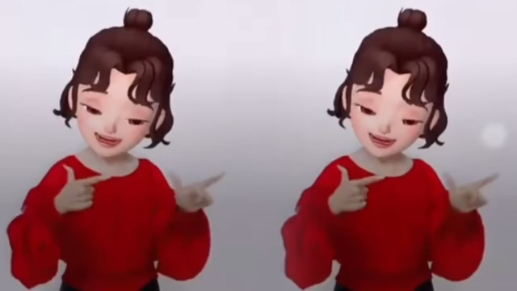

Slide 4


Slide 5

Hà ước được lướt sóng biển.
ươc
ươc
ươt

Slide 6

TIẾNG VIỆT 1
BÀI 71:
ươc - ươt

Slide 7


Slide 8
ươc
ươt
ươ
ươ
đ
ươc
  được
ươc

Slide 9
bước lược ngược nước
ươc
ươc
ươc
ươc
lướt lượt mướt mượt
ươt
ươt
ươt
ươt

Slide 10
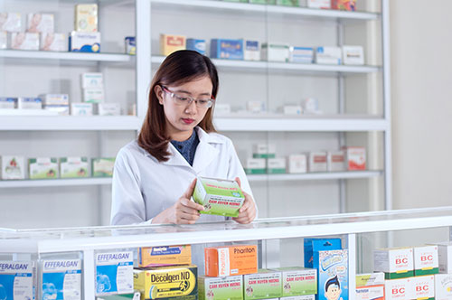
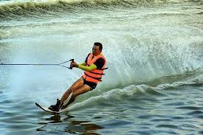
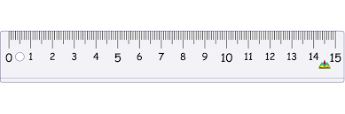
ươc
ươt
thước kẻ
dược sĩ
lướt ván
ươc

Slide 11
ươc ươt
đ | ươc
được
bước lược ngược nước
lướt lượt mướt mượt
thước kẻ
dược sĩ
lướt ván

Slide 12
Thư giãn

Slide 13
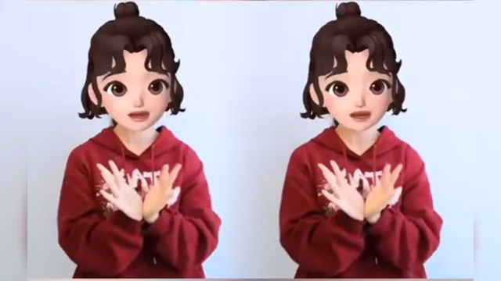

Slide 14


Slide 15
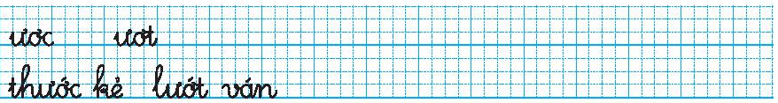

Slide 16
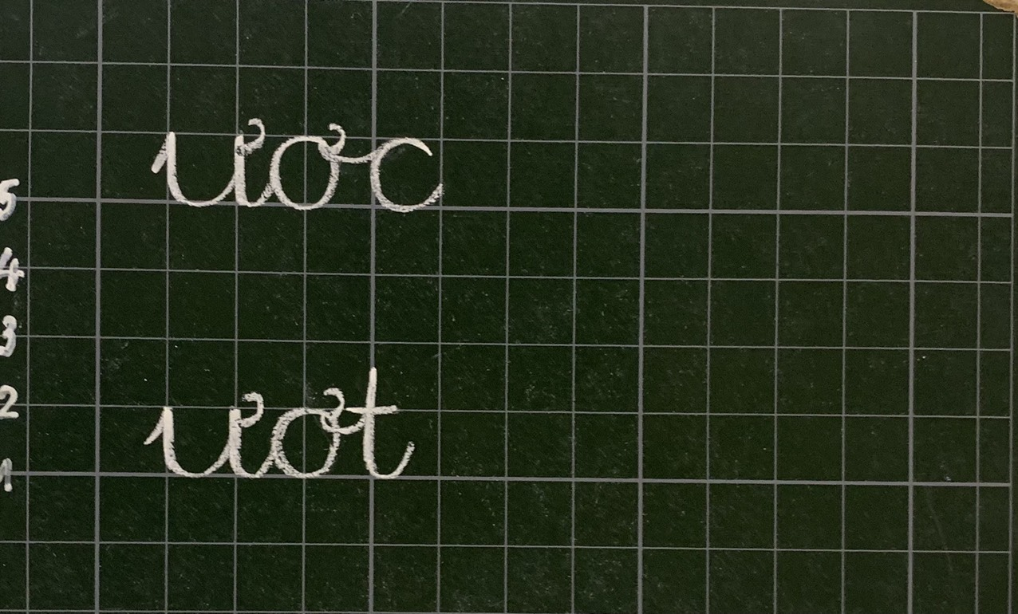

Slide 17
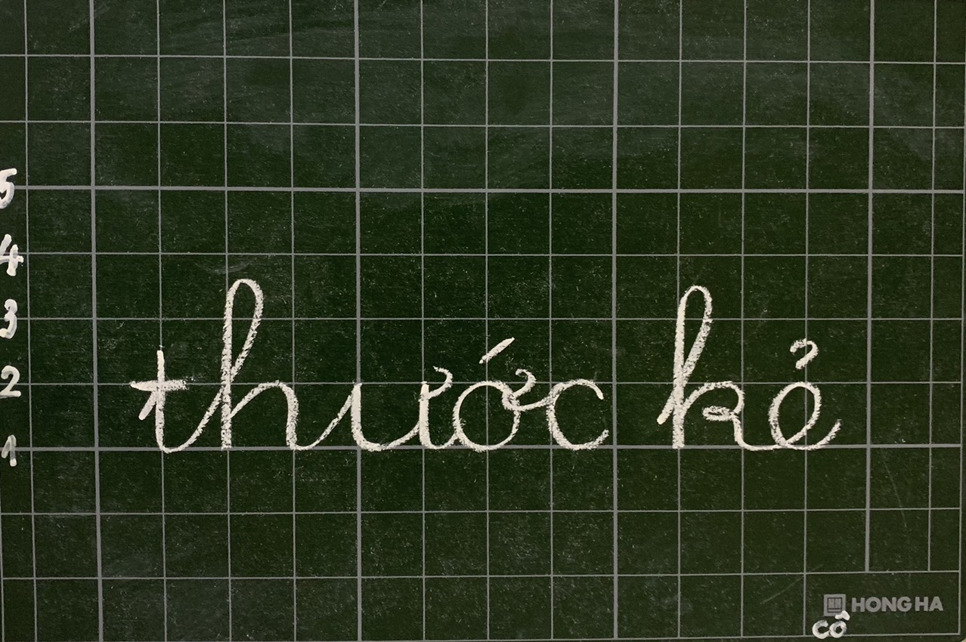

Slide 18
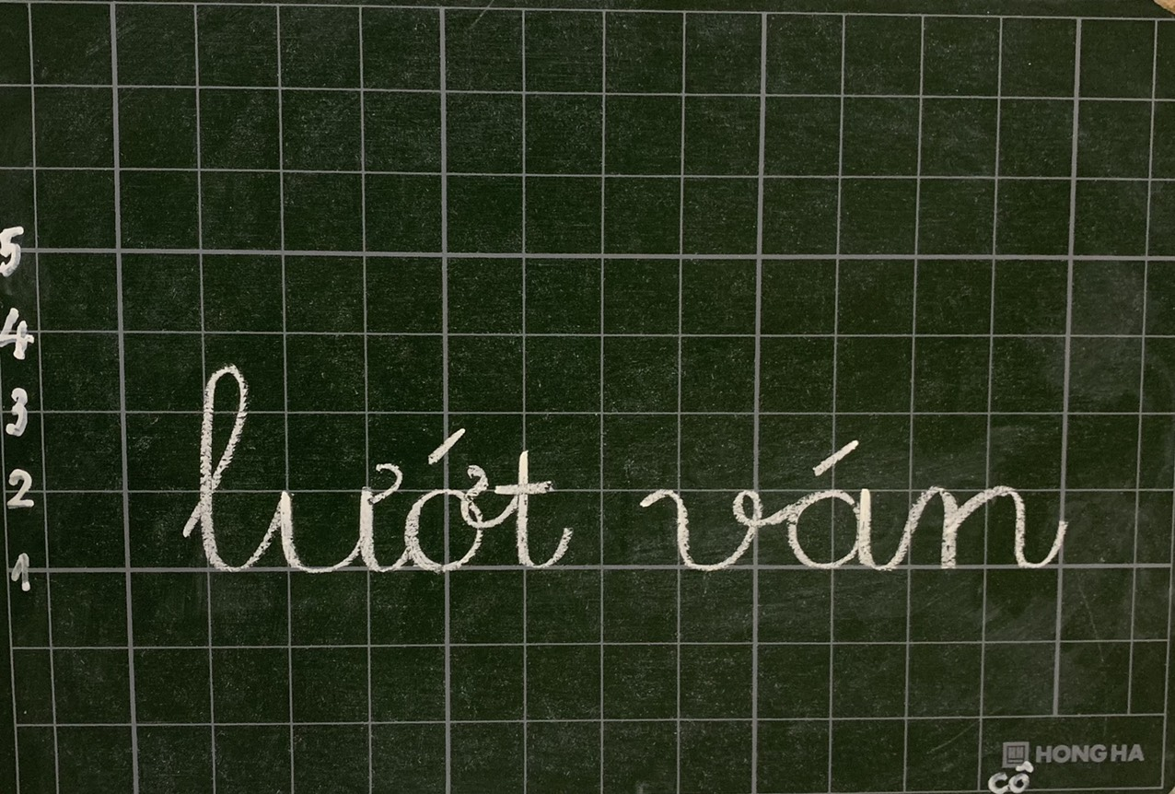

Slide 19

Định hướng bài học tiếp theo

